Slide 1
LAS TICS
Importancia En La Educación

Slide 2
¿Qué son las TIC?
Las TICS (tecnologías de la información y de la comunicación) son aquellas tecnologías que se necesitan para la gestión y transformación de la información, y muy en particular el uso de ordenadores y programas que permiten crear, modificar, almacenar, administrar, proteger y recuperar esa información.
Las TICS pueden ser definidas en dos sentidos: Como las tecnologías tradicionales de la comunicación, constituidas principalmente por la radio, la televisión y la telefonía convencional, y por las tecnologías modernas de la información caracterizadas por la digitalización de las tecnologías de registros de contenidos como la informática, de las comunicaciones, telemática y de las interfaces.

Slide 3
Las Nuevas Tecnologías
Las nuevas Tecnologías de la Información y de la Comunicación han evolucionado espectacularmente en los últimos años, debidas especialmente a su capacidad de interconexión a través de la Red. Esta nueva fase de desarrollo va a tener gran impacto en la organización de la enseñanza y el proceso de aprendizaje. La acomodación del entorno educativo a este nuevo potencial y la adecuada utilización didáctica del mismo supone un reto sin precedentes. Se han de conocer los límites y los peligros que las nuevas tecnologías plantean a la educación y reflexionar sobre el nuevo modelo de sociedad que surge de esta tecnología y sus consecuencias.

Slide 4
Las Innovaciones Tecnológicas
Las innovaciones tecnológicas han proporcionado a la humanidad canales nuevos de comunicación e inmensas fuentes de información que difunden modelos de comportamiento social, actitudes, valores, formas de organización, etc. Hemos pasado de una situación donde la información era un bien escaso a otra en donde la información es tremendamente abundante, incluso excesiva. Vivimos inmersos en la llamada sociedad de la información. En línea con estos planteamientos, el auge de las nuevas tecnologías, y en especial el advenimiento del "tercer entorno" (el mundo virtual) tiene importantes incidencias en educación. De entre ellas se destacan:

Slide 5
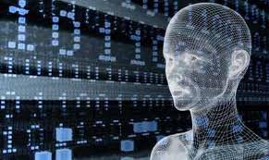
El Tercer Entorno
Exige nuevas destrezas. El "tercer entorno" es un espacio de interacción social en el que se pueden hacer cosas, y para ello son necesarios nuevos conocimientos y destrezas. Además de aprender a buscar y transmitir información y conocimientos a través de las TIC (construir y difundir mensajes audiovisuales), hay que capacitar a las personas para que también pueda intervenir y desarrollarse en los nuevos escenarios virtuales. Seguirá siendo necesario saber leer, escribir, calcular, tener conocimientos de ciencias e historia..., pero todo ello se complementará con las habilidades y destrezas necesarias para poder actuar en este nuevo espacio social telemático.

Slide 6
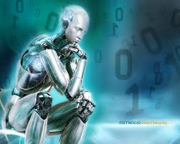
Proceso Enseñanza - Aprendizaje
Posibilita nuevos procesos de enseñanza y aprendizaje, aprovechando las funcionalidades que ofrecen las TIC: proceso de la información, acceso a los conocimientos, canales de comunicación, entorno de interacción social... Además de sus posibilidades para complementar y mejorar los procesos de enseñanza y aprendizaje presenciales, las TIC permiten crear nuevos entornos on-line de aprendizaje, que elimina la exigencia de coincidencia en el espacio y el tiempo de profesores y estudiantes.

Slide 7
Sistema Educativo
Demanda un nuevo sistema educativo (una política tele educativa) con unos sistemas de formación en el que se utilizarán exhaustivamente los instrumentos TIC, las redes telemáticas constituirán nuevas unidades básicas del sistema (allí los estudiantes aprenderán a moverse e intervenir en el nuevo entorno), se utilizarán nuevos escenarios y materiales específicos (on-line), nuevas formas organizativas, nuevos métodos para los procesos educativos... Y habrá que formar educadores especializados en didáctica en redes.

Slide 8
Para tener en cuenta…
Aunque las escuelas presenciales seguirán existiendo, su labor se complementará con diversas actividades en estos nuevos entornos educativos virtuales (algunos de ellos ofrecidos por instituciones no específicamente educativas), que facilitarán también el aprendizaje a lo largo de toda la vida..
Exige el reconocimiento del derecho universal a la educación también en el "tercer entorno". Toda persona tiene derecho a poder acceder a estos escenarios y a recibir una capacitación para utilizar las TIC.

Slide 9
Sociedad De La Información
La "sociedad de la información" en general y las nuevas tecnologías en particular inciden de manera significativa en todos los niveles del mundo educativo. Las nuevas generaciones van asimilando de manera natural esta nueva cultura que se va conformando y que para nosotros conlleva muchas veces importantes esfuerzos de formación, de adaptación y de "desaprender" muchas cosas que ahora "se hacen de otra forma" o que simplemente ya no sirven. Los más jóvenes no tienen la experiencia de haber vivido en una sociedad "más estática" (como nosotros hemos conocido en décadas anteriores), de manera que para ellos el cambio y el aprendizaje continúo para conocer las novedades que van surgiendo cada día es lo normal.

Slide 10
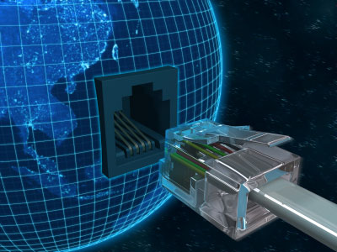
Las Principales Funcionalidades De Las Tic En Los Colegios Están Relacionadas Con:
Alfabetización digital de los estudiantes (y profesores... y familias...)
Uso personal (profesores, alumnos...): acceso a la información, comunicación, gestión y proceso de datos...
Gestión del colegio: secretaría, biblioteca, gestión de la tutoría de alumnos...
Uso didáctico para facilitar los procesos de enseñanza y aprendizaje.
Comunicación con las familias (a través de la web de centro...)
Comunicación con el entorno
Relación entre profesores de diversos colegios (a través de redes y comunidades virtuales): compartir recursos y experiencias, pasar informaciones, preguntas...
Las nuevas tecnologías pueden emplearse en el sistema educativo de tres maneras distintas: como objeto de aprendizaje, como medio para aprender y como apoyo al aprendizaje.

